Slide 1
Congreso de Educación Técnica Agropecuaria ETP - Agro
UNIVERSIDAD NACIONAL DEL NORDESTE
- UNNE -
Encuentro Regional NEA
14 y 15 de mayo

Slide 2
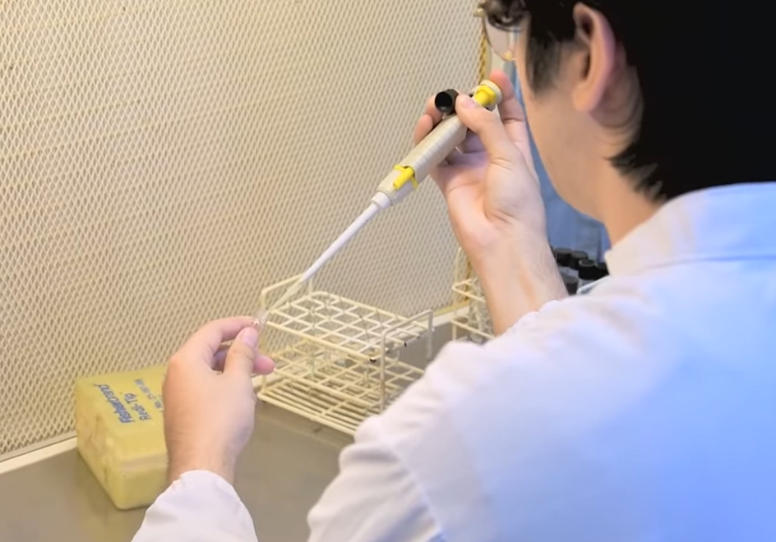
Pasantías de Investigación para Estudiantes de Escuelas Secundarias (PIEES)
Ing. Agr. Leopoldo Payes
Coordinador Secundaria Técnica
Secretaría General Académica

Slide 3
Principales características de las PIEES

Slide 4
Es de carácter innovador dentro del formato de Pasantías.
Se realizan en el entorno los Proyectos de Investigación de los Docentes Investigadores de la UNNE.
Propone acciones que fortalecen la faz vocacional de los jóvenes.
Contribuye a la formación científica de los estudiantes.
Los estudiantes elijen los temas en función de la convocatoria.
Fuerte acompañamiento Familiar, Institucional y Comunitario (Ej. Municipio / Cooperativa).
Promueve vínculos. Escuela – Unidades académico/científicas.

Slide 5
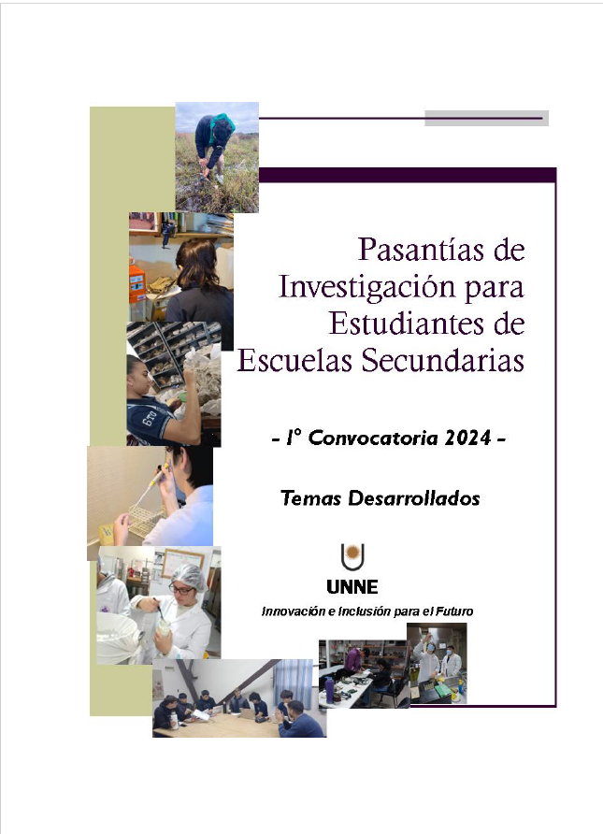
I° Convocatoria (RES - 2023 - 1042 - CS # UNNE)
81
Estudiantes
Finalizaron el trayecto formativo
38
Temas de investigación desarrollados
24
Profesores tutores TF
57
Docentes Investigadores
14
Escuelas
Sobresaliente
Calificación obtenida por el 82% de los pasantes
15
Unidades Académicas e Institutos

Slide 6
